Slide 1


ỦY BAN NHÂN DÂN QUẬN LONG BIÊN
TRƯỜNG MẦM NON BẮC CẦU
LĨNH VỰC PHÁT TRIỂN NGÔN NGỮ
Đề tài: Truyện: Vệ sinh buổi sáng
Giáo viên: Nguyễn Thị Thu Hà
Lớp: Nhà trẻ D2

Slide 2
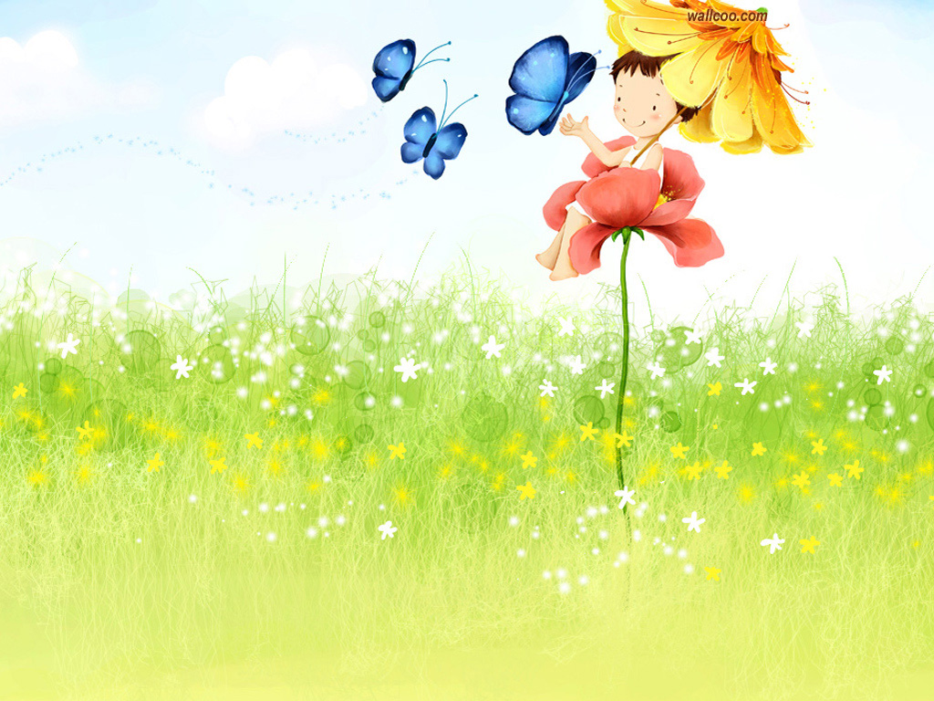


I. Mục đích yêu cầu
1. Kiến thức:
- Trẻ biết tên truyện, biết các nhân vật trong truyện
- Trẻ hiểu nội dung truyện.
2. Kỹ năng:
- Trẻ trả lời được các câu hỏi của cô.
- Bước đầu bắt chước giọng nói và hành động của các nhân vật
3. Thái độ
- Trẻ hứng thú tham gia hoạt động.
II. Chuẩn bị
- Giáo án điện tử.
- nhạc bài hát: “ Rửa mặt như mèo”.

Slide 3



III. Cách tiến hành
Ổn định tổ chức
Cô và trẻ hát bài “ Rửa mặt như mèo”
2. Dạy nội dung chính
*Cô kể lần 1 bằng lời không tranh

Slide 4

Truyện
Vệ sinh buổi sáng

Slide 5
*Cô kể lần 2 bằng bằng tranh

Slide 6


Slide 7
Đàm thoại trích dẫn.
Cô vừa kể cho lớp mình nghe câu chuyện gì?

Slide 8
Truyện
Vệ sinh buổi sáng

Slide 9
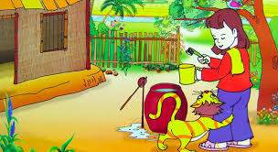
Truyện có những ai ?

Slide 10
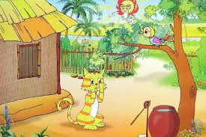
Bạn Mèo thức dậy dùng cái gì để lau mặt?
Sáng sớm, Mèo thức dậy dùng tay lau mắt. Mèo liếm vào bàn tay rồi xoa lên hai mắt,
lau mắt xong. Mèo cuối xuống liếm vào cổ bên trái, rồi liếm sang cổ bên phải.

Slide 11
Bạn Mèo chạy đến chỗ bạn Hạnh thấy bạn đang làm gì?

Slide 12
- Bạn Hạnh lấy cái gì để đánh răng và xúc miệng?
Xong xuôi, Mèo chạy tới nơi bé Hạnh đang đứng chải răng.
Bé Hạnh dùng bàn chải xát răng bên trái, bên phải, bên trên, bên dưới, bên trong,
bên ngoài và cả cái lưỡi màu hồng nữa. Bé, Hạnh lấy nước xúc miệng, hút vào
nhổ ra, hút vào nhổ ra mấy lần. Tiếp theo, bé Hạnh vò khăn ướt để lau mặt.
Lau đi lau lại, Mèo thấy đôi mắt bé Hạnh xinh xinh và đôi môi hồng hồng,
dễ thương lắm!

Slide 13
- Sau đó bạn Hạnh dùng cái lược để làm gì?

Slide 14
- Buổi sáng các con làm vệ sinh như thế nào?

Slide 15
=> Giáo dục: Các con phải thường xuyên đánh răng rửa mặt hàng ngày, vệ sinh cá nhân sạch sẽ, mặc quần áo gọn gàng khi đến trường

Slide 16
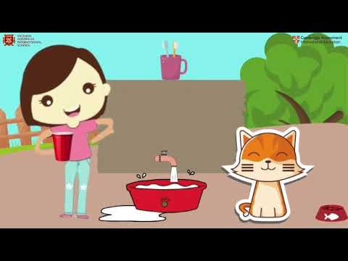

Slide 17
CHÚC CÁC CÔ MẠNH KHỎE CÁC CON NGOAN HỌC GIỎI

